Slide 1

資料庫從 0 到 1
課程介紹 - 資料庫簡介與教學方式

Slide 2
資料庫與軟體系統的關係
軟體系統
資料庫

Slide 3


水庫供給城市水資源
讓城市可以正常運作

Slide 4
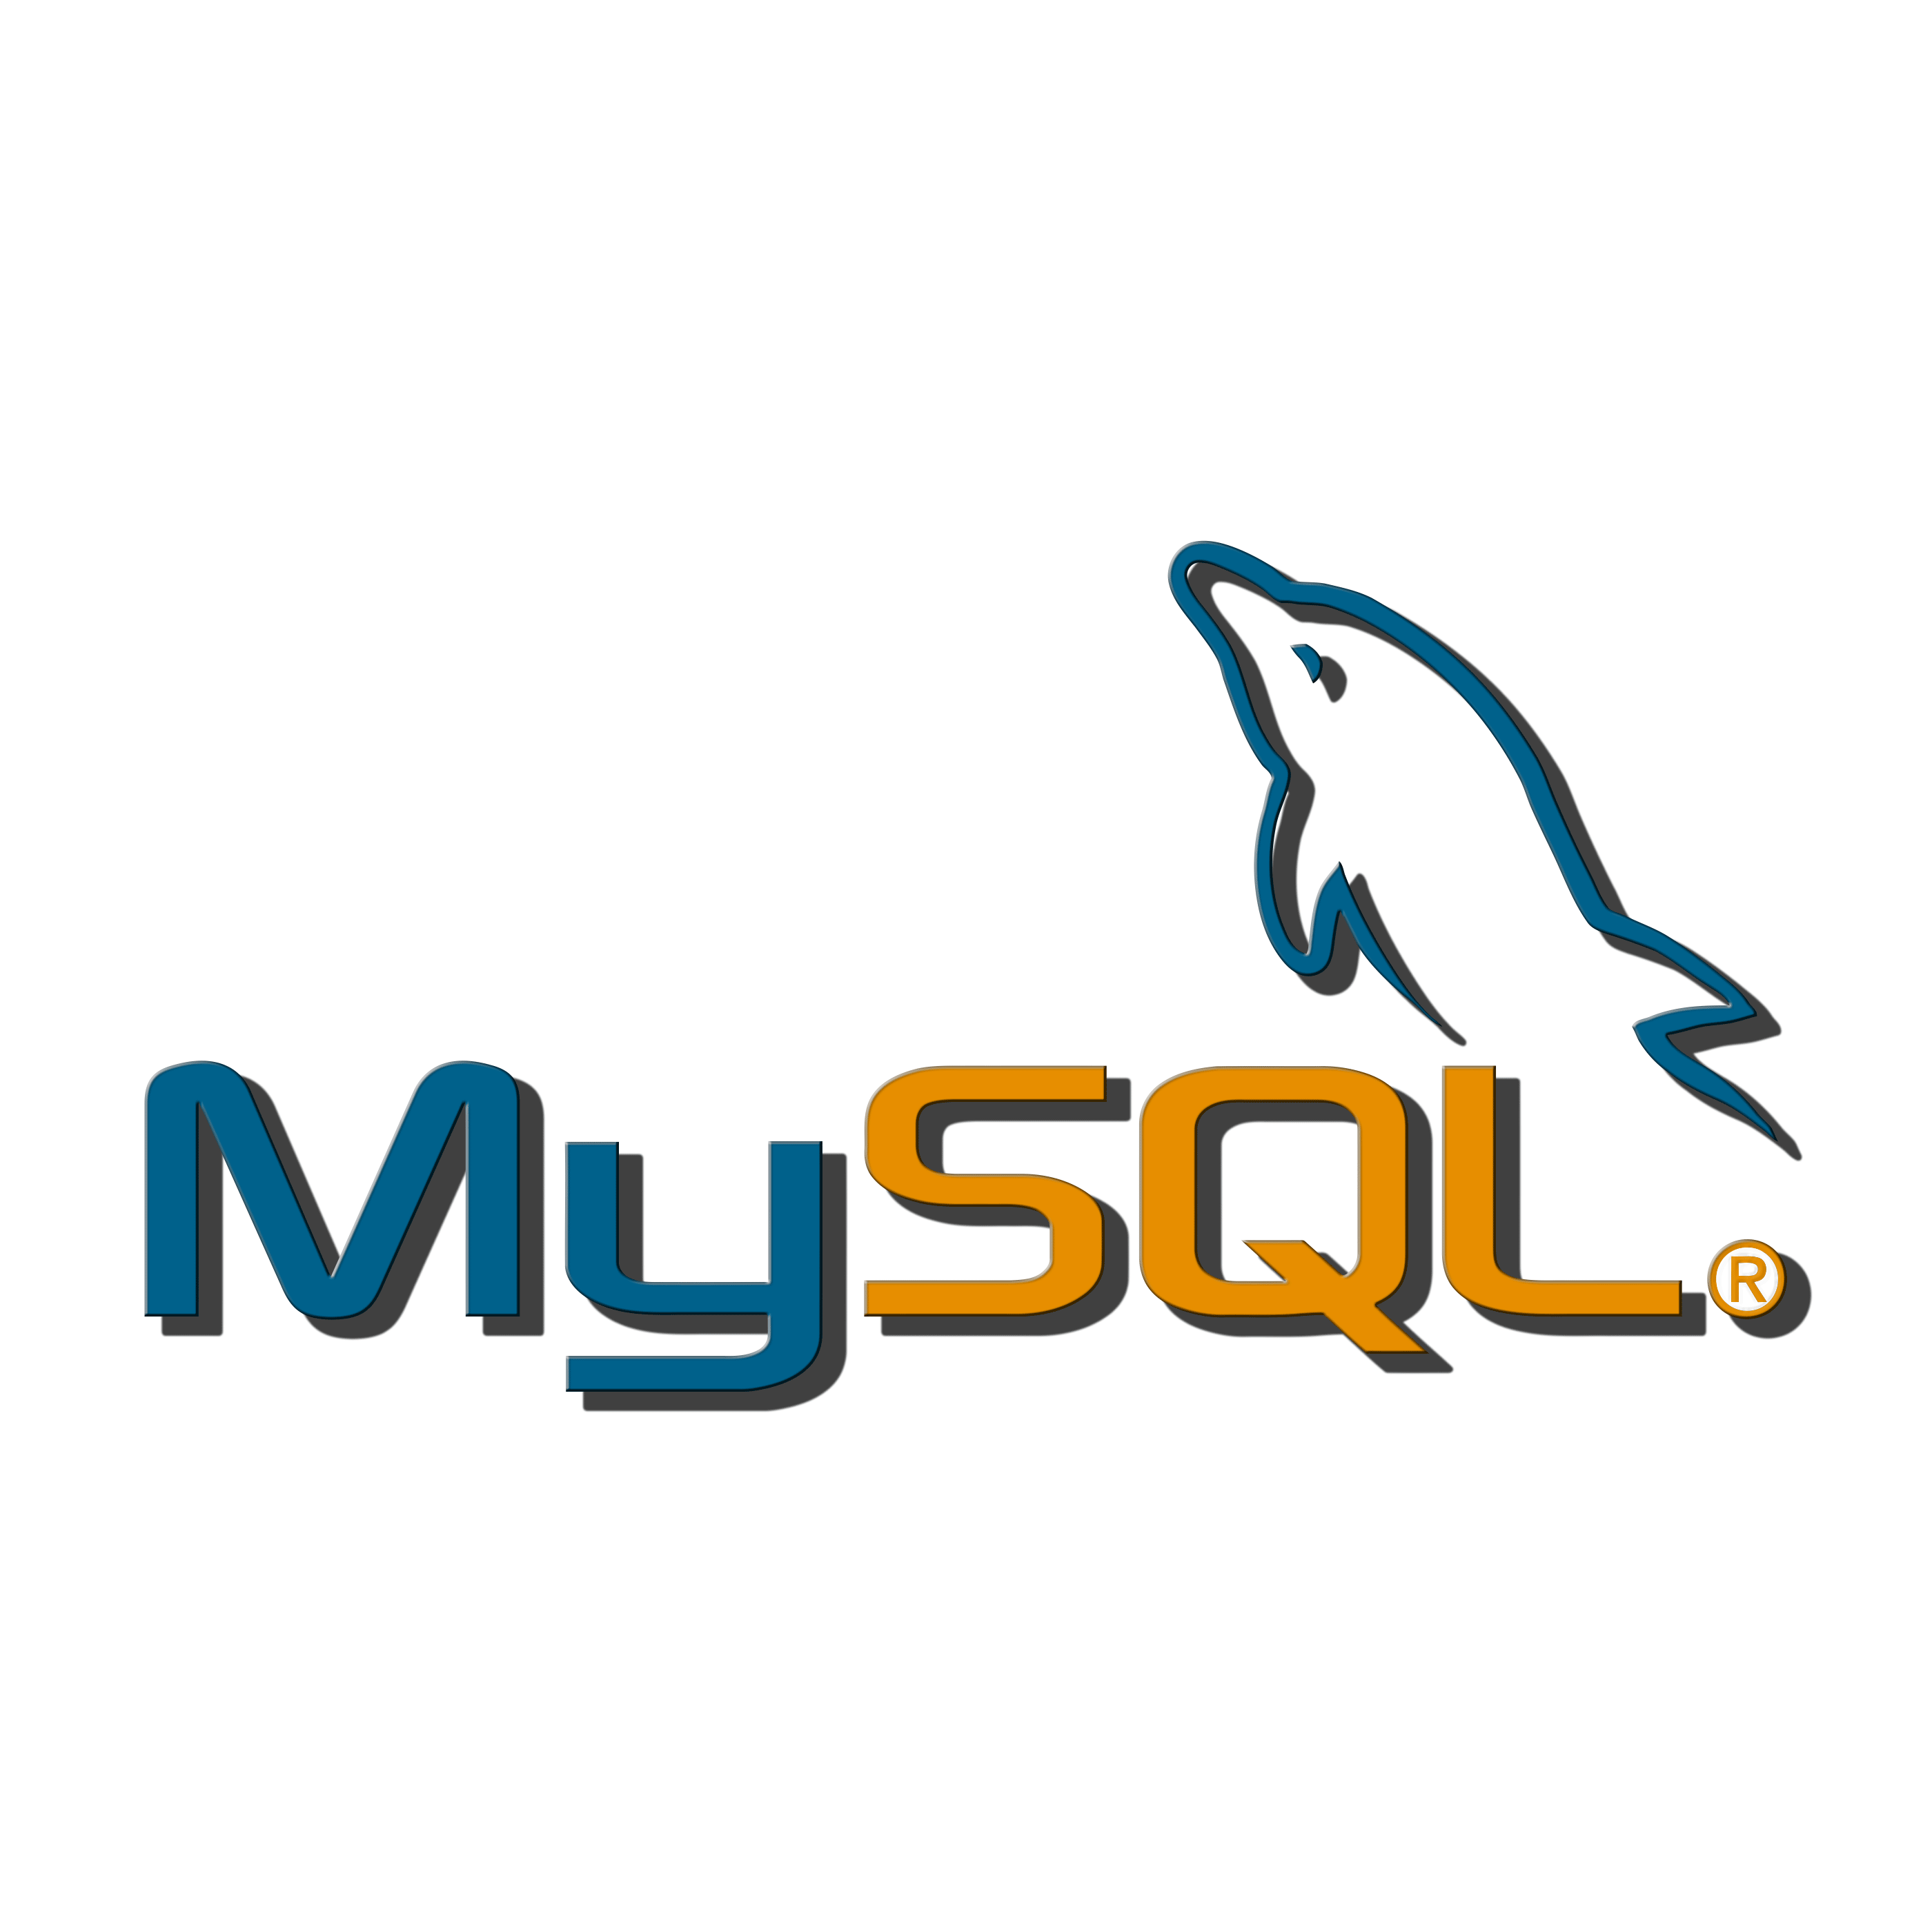


資料庫系統

Slide 5
MySQL
MySQL是一個開放原始碼資料庫管理系統
原本是Sun(昇陽)旗下的資料庫管理系統
2009年Oracle(甲骨文)買下SunSun(昇陽)
效能高、成本低、可靠度高

Slide 6

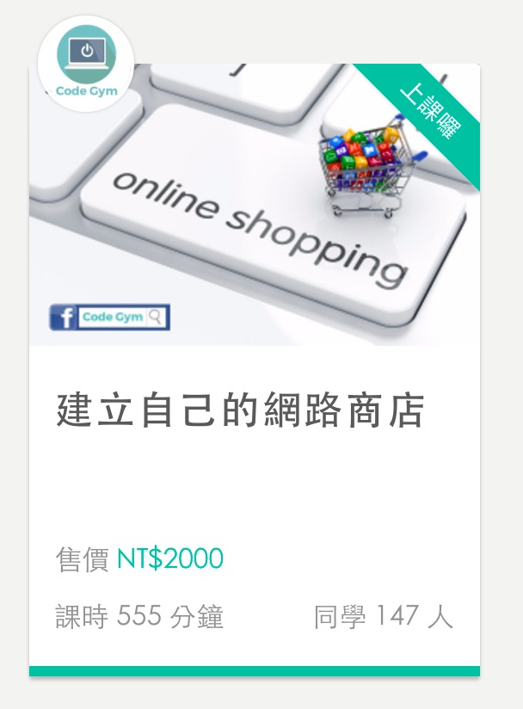
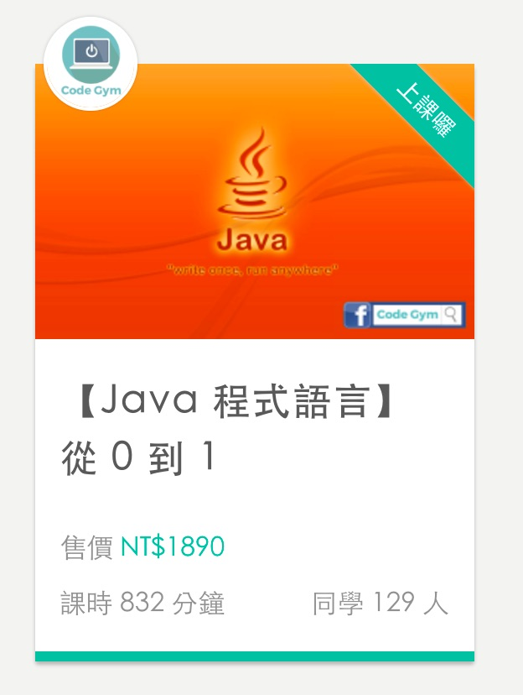


科技公司軟體工程師與PM
系統開發經驗十年
手機APP、Web AP、企業級系統
網路行銷與經營網路商店
Code Gym創辦人

Slide 7
課程大綱
課程介紹
系統安裝和介面操作
資料庫基本架構
資料庫設計
SQL語法
MySQL函式庫與運算子
資料庫進階功能
程式語言串連資料庫的設計與實作

Slide 8
教學單元觀念
select id, name
from urer
where age > 18;
內容說明

Slide 9

保持輕鬆愉快的心情！

